Slide 1
小学生のための交通安全◯✕クイズ
（小学５・６年生用）
皆さんの，大切な命を守るために，
交通ルールを学びましょう。
問題に続いて，答えが出ます。
みなさんで考えましょう。

Slide 2
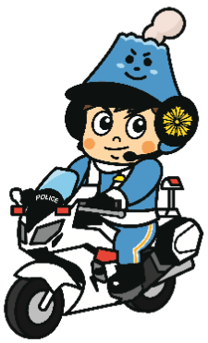
クイズスタート
～かごしまけんけいさつ～
かごしまけんけいさつ
シンボルマスコット
かごパトくん
かごしまけんけいさつ
シンボルマスコット
さくらロールちゃん

Slide 3
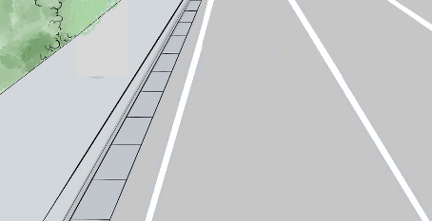
歩道 車道
１ 自転車は，原則，車道を走る
が，小学生なら，歩道を走って
もよい。

Slide 4
１ 答え
自転車は原則，車道を通行しますが，１３才未満の子どもや，７０才以上の高れい者などは，「普通自転車歩道通行可」の標識（右図）がなくても，自転車で歩道を通行することができます。
しかし，歩道の中では，歩行者がゆう先です。
歩行者のじゃまになるときは，自転車を降りるか，一時停止をしなければなりません。
○

Slide 5
２ 自転車は，車の仲間なので，
歩道のない道路では，左側を走る。

Slide 6
２ 答え
○
自転車は車の仲間です。
車と同じように，道路で
は，左側を通行します。

Slide 7
３ 自転車に乗っているときに，
歩行者を見つけたら，ぶつから
ないために，相手がよけるまで
ベルを鳴らし続ける。

Slide 8
３ 答え
✕
ベルは，見通しの悪い場所（周りがよく見えない場所）などを走っているときに，周りの車に，自分の存在を知らせる場合に鳴らします。
歩行者に対する「どいてください」という合図で使ってはなりません。

Slide 9
４ 「止まれ」の標識は，
車が止まるためにあるが，
自転車も，なるべく止まった
ほうがよい。

Slide 10
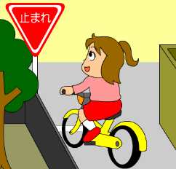

４ 答え
✕
「一時停止（止まれ）」の標識がある場所では，
自転車も一時停止をして（一度止まって），周囲の安全を確認しなければなりません。

Slide 11
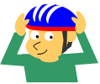
５ 自転車に乗るときは，必ず
ヘルメットをかぶる。

Slide 12
５ 答え
かごしま自転車じょうれい（鹿児島県のきまり）によって，自転車に乗るときは，大人も子どもも，必ず，ヘルメットをかぶるように，定められています。
○

Slide 13
６ 自転車のライトは，前を見やすく
するために点けるものなので，夜
暗くても，よく知っている道であれ
ば，ライトを点けなくてよい。

Slide 14
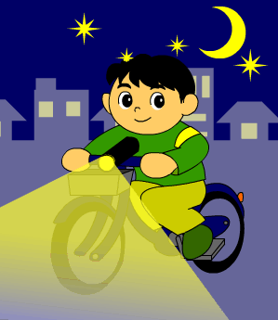

６ 答え
✕
夜暗くなってから自転車に乗るときは，必ずライトを点けて走りましょう。
また，対面から走ってくる自動車や，歩行者にとっても，自転車を見つけやすくなります。

Slide 15
友達から電話がかかってきた
ので，スマートフォンで通話をし
ながら， 片手で自転車を運転し
た。

Slide 16
７ 答え
自転車を運転しながらスマートフォンで通話をすることや，画面を見ることは違反になります。
また，片手運転は，とっさのときに，きちんとブレーキをかけられず，危険です。
✕

Slide 17
自分より年下の子どもとなら，
自転車で二人乗りをしてもよい。

Slide 18
８ 答え
✕
このような場合の，自転車の二人乗りは，違反になります。

Slide 19
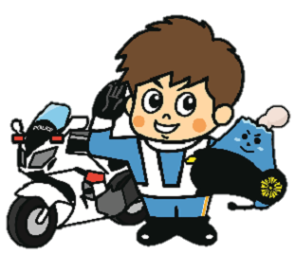
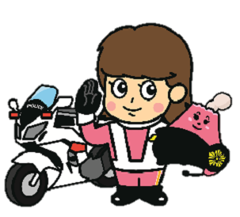
おしまい
～鹿児島県警察～

